Slide 1
HypotEČNÍ TRH VČERA, DNES A ZÍTRA S…
Milanem Voldřichem, ředitelem oddělení hypotečních produktů a
Pavlem Borkem, ředitelem sítě hypotečních center.

Slide 2
Co se Dnes dozvíte?
Jaký byl reálný dopad poslední regulace na objem nových hypoték?
Jaké jsou reálné úrokové sazby a kam se budou vyvíjet?
Jaké novinky připravila Raiffeisenbank pro klienty?

Slide 3
Vývoj objemu nových hypoték, dopad regulace na nový objem

Slide 4
Rok 2017 lze považovat za poslední klasický hypoteční rok z pohledu vývoje prodeje.
Prodeje kulminují na konci jarní a podzimní sezony
Zdroj: Hypoindex

Slide 5
V prvním pololetí 2018 polevuje zájem o hypotéky
Zdroj: Hypoindex
V létě ČNB ohlašuje další vlnu regulace.
Dosud limituje pouze LTV, začíná regulovat i příjmy.
Zavádí nové ukazatele DTI a DSTI s platností od 4Q 2018.

Slide 6
ve 2. pololetí 2018 raketový růst zájmu o hypotéky.
Důvodem je blížící se regulace - Efekt. Tzv. předzásobení
Zdroj: Hypoindex

Slide 7
Propad trhu v 1q 2019 je způsoben zejména předchozím předzásobením a částečně i vlivem regulace
- 30%
Zdroj: Hypoindex

Slide 8
ve 2q 2019 jsme mohli sledovat reálný dopad nové regulace, odhadujeme na pokles 10 % - 12 %
- 30%
- 12%
- 19%
Zdroj: Hypoindex
Ve 2Q 2019 meziroční pokles objemu hypoték už jen 12 %, což odráží reálný dopad nové regulace ČNB.
Zbytek roku byl neměřitelný z důvodu loňského předzásobení.

Slide 9
Sledování poklesu trhu v objemu je ovlivněno růstem průměrné hypotéky. V kusech je vidět reálný pohyb
- 33%
- 18%
- 23%
Zdroj: Hypoindex

Slide 10
Úrokové sazby

Slide 11
Od začátku roku průměrné klientské úrokové sazby klesají
Zdroj: Hypoindex
Důvodem jsou jednak nižší ceny zdrojů na trhu, ale také nižší poptávka, která nutí banky více soupeřit.

Slide 12
Sazby klesají i přesto, že cena peněz na trhu roste
Zdroj: Hypoindex
Konkurence nutí banky absorbovat krátkodobé výkyvy na úkor svých marží.
Očekáváme návrat k růstu sazeb.

Slide 13
Z dlouhodobého pohledu ceny hypoték výrazně poklesly na úkor bankovních marží
Zdroj: Hypoindex, Patria.cz
Žijeme v době téměř nulového rizika, marže bank už nemají kam klesat.
Do budoucna budou banky pružněji reagovat na změnu tržních sazeb.
Cenu hypoték výrazně ovlivní vývoj rizika a nesplácení.

Slide 14
Novinky raiffeisenbank

Slide 15


Při hledání nemovitosti ke koupi je radno mít zajištěno financování. Je velmi silná poptávka ale velmi malá nabídka nemovitostí
„Dobrý den, volám na váš inzerát na prodej nemovitosti.“
„A máte zajištěné financování?“
„Ještě ne, uvažuji o hypotéce.“
„Tak díky za zájem, nashledanou.“

Slide 16
Počet vkladů vlastnického práva Postupně klesá
Zdroj: CUZK.CZ

Slide 17
Na trhu se nabízí stále méně nemovitostí ke koupi. Zájem o ně ale roste
Zdroj: realitycechy.cz

Slide 18
Byt se nabízí Jen 22 dní kdo jedná rychle vyhrává
Platí pro starší byt v Brně 2+1, 65 m2
Zdroj: realitycechy.cz

Slide 19
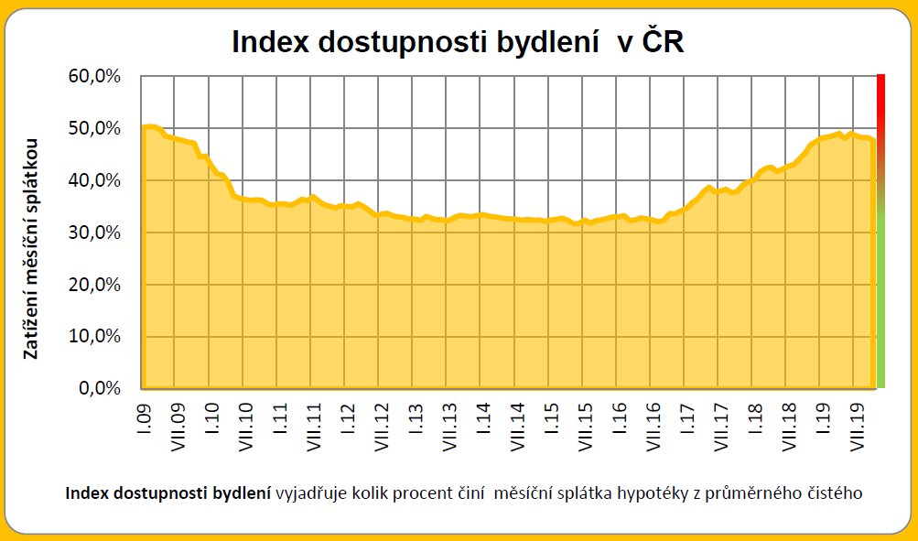
Zhoršuje se dostupnost bydlení ceny nemovitostí rostou rychleji než mzdy
Zdroj: eHypoexpert.cz
Splátka hypotéky činí téměř 50 % čistého příjmu domácnosti v ČR.

Slide 20





Hypotéka naruby nabízí klid i pádné argumenty při hledání bydlení
Běžná hypotéka:
Vyhledání nemovitosti
Zpracování ocenění nemovitosti
Vyřízení hypotéky
Podpis hypoteční smlouvy
Realizace koupě nemovitosti
Hypotéka naruby:
Až 1 rok
Vyřízení hypotéky v klidu s časovým předstihem
Podpis hypoteční smlouvy s předem dohodnutým rámcem
Rok času na nalezení vysněné nemovitosti
Zpracování ocenění nemovitosti
Realizace koupě nemovitosti

Slide 21

Zajištění odhadu provede banka
Ocenění zpracované certifikovaným odhadcem
Banka sežene odhadce.
Ocenění pomocí cenové mapy
Extrémně rychlé v řádu minut.
Objedná ocenění.
Pořídí list vlastnictví nutný k ocenění.
Odhadce stanoví cenu do 8 pracovních dní.
Použitelné pro bytové jednotky.
Zdarma.

Slide 22
Vázaný účet v bance poskytuje největší míru bezpečí i komfortu pro prodávajícího i kupujícího
Bezpečí
Výhodná cena
Pohodlí
Nezávislá instituce.
Jednotná cena bez ohledu na výši částky.
Vše na jednom místě.
Bez nutnosti právníka.
Stabilní finanční ústav.
Hypotéka
Vázaný účet

Slide 23
Nově nabízíme k hypotékám vázané účty
Prodávající i kupující
Uzavření smlouvy
o vázaném účtu v bance.
Kupující
Složení kupní ceny na vázaný účet.
Lze načerpáním hypotéky.
Prodávající i kupující
Uzavření kupní smlouvy
na nemovitost.
Prodávající či kupující
Vložení kupní smlouvy do katastru nemovitostí.
Převod vlastnického práva.
Banka
Uvolnění peněz
z vázaného účtu prodávajícímu.

Slide 24


Pavel Borek
ředitel sítě hypotečních center
Milan Voldřich
ředitel oddělení hypotečních produktů

Slide 25
HypoTÉKY pro mladé

Slide 26
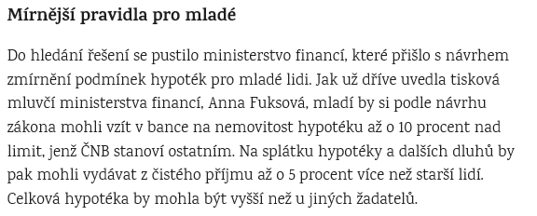
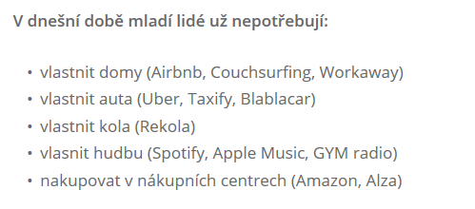
Hypotéka pro mladé, pro koho je to dobré?
Co chtějí politici
Co chtějí mladí
Co chtějí banky
Více hypoték
Přiměřené riziko
Zdroj: E15.cz; investree.cz

Slide 27
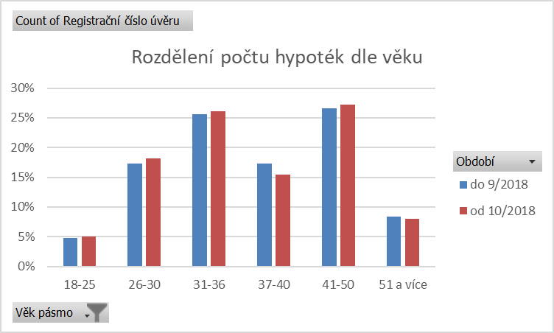
48 % hypoték je poskytnuto klientům s věkem do 36 let kde je problém?
Od začátku regulace podíl hypoték pro mladé paradoxně vzrostl.
Zdroj: Raiffeisenbank a.s.

Slide 28
Protože lidé nad 25 let mají naprosto srovnatelné příjmy se staršími
VĚK ZAMĚSTNANCE |  | Medián mezd v Kč
 |  | Median earnings (CZK)
 |  | celkem | muži | ženy
 |  | Total | Men | Women
C E L K E M |  | 29 184 | 31 433 | 26 678
 | do 19 let | 21 574 | 22 385 | 20 286
 | od 20 do 24 let | 24 454 | 25 858 | 22 649
 | od 25 do 29 let | 28 730 | 30 262 | 26 810
 | od 30 do 34 let | 30 687 | 32 584 | 27 656
 | od 35 do 39 let | 30 164 | 33 428 | 26 624
 | od 40 do 44 let | 30 227 | 33 946 | 26 996
 | od 45 do 49 let | 29 410 | 32 717 | 26 540
 | od 50 do 54 let | 29 353 | 31 574 | 27 156
 | od 55 do 59 let | 28 404 | 30 089 | 26 585
 | od 60 do 64 let | 29 923 | 30 015 | 29 760
 | od 65 a více let | 27 739 | 28 963 | 25 129
Lidé mladší 25 let jsou pro banky objektivně rizikovější.
Jak díky příjmu, tak díky „usedlosti“ jejich života.
Zdroj: ČSÚ, data za 2018

Slide 29
Pokud bude jedna skupina zvýhodněna, druhá bude o to víc limitována
=
Zdroj: Raiffeisenbank a.s.

